Slide 1
فصل یک:
کلیات تحقیق
عنوان:
بررسی عوامل موثر بر انتخاب مراکز آموزش الکترونیکی توسط سازمان ها
نگارش: رضا سلطانی دیزج
استاد راهنما: دکتر امیر مانیان
استاد مشاور: دکتر ابوالقاسم میرا
دانشگاه تهران
آبان 1390
تهیه پاورپوینت: الناز شکوری
فصل دوم:
ادبیات تحقیق
فصل سوم:
روش تحقیق
فصل چهارم:
تجزیه تحلیل اطلاعات
فصل پنجم:
نتیجه گیری و پیشنهادات

Slide 2
در این فصل مروری اجمالی بر بیان مساله ، اهمیت و ضرورت انجام تحقیق خواهیم داشت. سپس اهداف اساسی از انجام تحقیق و فرضیه های تحقیق را بیان نموده و در نهایت به ارائه نتایج مورد انتظار پس از انجام تحقیق و تعریف واژگان کلیدی آن می پردازیم.
فصل یک:
کلیات تحقیق
مقدمه
بیان مساله
تشریح و
بیان موضوع
اهمیت و ضرورت تحقیق
هدف اساسی از انجام تحقیق

Slide 3
در دهه ي حاضر روند روبه رشد فناوري هاي اطلاعاتي و ارتباطاتي سبب بروز پديده هاي جديدي همچون آموزش الكترونيكي و دانشگاه هاي مجازي گرديده كه باعث شده افراد در هرمكان و زماني بتوانند از خدمات اينگونه آموزش ها استفاده كنند. از طرفي اگرچه در محيط هاي ثابت و ساده، آموزش هاي استاندارد و از پيش طراحي شده مي تواند فرد را ياري دهد و باعث افزايش كارائي او گردد، اما در محيط هاي متغير و پيچيده، اين آموزش ها نمي تواند به تنهايي مشكلات فرد، گروه و سازمان را حل نمايد، در اين شرايط فرد و سازمان بايد بتواند بطور فزاينده اي با تغييرات پيش بيني نشده و گسسته محيط، سياست هاي بعضاً ضد و نقيض و دائماً در حال تغيير و تحول دولت ها کنار بیایند.
بنابراين شيوه هاي كلاسيك و سنتي آموزش مي تواند بخش كوچكي از نيازهاي شغلي فرد به امر يادگيري را برآورد سازد، به همين جهت سازمان ها در طي چند دهه گذشته موضوع يادگيري را از ابعاد و زواياي دقيقي تري مورد بررسي و تجزيه وتحليل قرار داده و موفق گرديده اند با شناسايي و بكارگيري شيوه ها و فنون جديد يادگيري، همچون آموزش الكترونيكي عملكرد فرد را بطور قابل ملاحظه اي بهبود بخشند و بهره وري سازمان را افزايش دهند.
فصل یک:
کلیات تحقیق
مقدمه
بیان مساله
تشریح و
بیان موضوع
اهمیت و ضرورت تحقیق
هدف اساسی از انجام تحقیق

Slide 4
در حال حاضر آموزش الكترونيكي در ايران نيز توسط دانشگاه ها و مراكز آموزش عالي و در سطح دوره هاي دانشگاهي در حال اجرا مي باشد. از آنجا كه شيوه ي پذيرش اين دوره ها به اين شكل بوده كه سازمان ها، دانشگاه ها را انتخاب مي نمايند، نياز به شناسايي عواملي است كه بر انتخاب اين مراكز توسط سازمان تاثير مي گذارند. مديران دانشگاه ها و مراكز ارائه كننده آموزش الكترونيكي در ايران مي توانند با شناسايي اين عوامل، و برطرف كردن موانع و تطبيق دادن دوره ها با سليقه ي سازمان ها، نسبت به جذب سازمان بيشتر اقدام نمايند.
فصل یک:
کلیات تحقیق
مقدمه
بیان مساله
تشریح و
بیان موضوع
اهمیت و ضرورت تحقیق
لذا مساله ي اصلي اين تحقيق اين است كه از ديدگاه سازمان ها چه عواملي بر انتخاب مراکز آموزش الکترونیکی تاثيرمي گذارند؟
هدف اساسی از انجام تحقیق

Slide 5
از آنجا كه اقبال به دوره های الکترونیکی روز به روز در حال افزايش است و با توجه به شيوه ي پذيرش سازمان ها در اين دوره ها كه به صورت غير متمركز و توسط دانشگاه ها صورت مي گيرد، مي توان گفت در بين دانشگاه ها يك فضاي رقابتي براي جذب سازمان ها به وجود آمده است. لذا مديران اين مراكز نياز به اين دارند كه بدانند چه عواملي بر انتخاب اين مراكز توسط سازمان ها تاثير مي گذارد. شناسايي اين عوامل مي تواند موجب گردد كه دانشگاه ها نسبت به برنامه ريزي مناسب تر اقدام نموده و با تطبيق دوره ها با سليقه ي سازمان ها، سازمان هاي بيشتري رابه سمت خود متمايل و جذب نمايند.
فصل یک:
کلیات تحقیق
مقدمه
بیان مساله
تشریح و
بیان موضوع
اهمیت و ضرورت تحقیق
هدف اساسی از انجام تحقیق

Slide 6
با توجه به اينكه برگزاري دوره هاي آموزش الكترونيك در حال افزايش است، يكي از چالش هاي پيش روي مراكز برگزار كننده اين دوره ها، جذب سازمان ها مي باشد. با عنايت به اينكه در حال حاضر امكان انتخاب اين مراكز و دانشگاه ها از سوي سازمان ها وجود داشته و بازار رقابتي در اين ميان ايجاد گرديده است ،اين مراكز نياز دارند تا با شناسايي عوامل موثر بر انتخاب شان توسط سازمان ها، نسبت به برطرف كردن موانع و تقويت دوره ها كوشيده ، سازمان ها را به سمت خود جذب نمايند.
فصل یک:
کلیات تحقیق
مقدمه
بیان مساله
تشریح و
بیان موضوع
اهمیت و ضرورت تحقیق
هدف اساسی از انجام تحقیق

Slide 7
هدف اصلي اين تحقيق: شناسايي عوامل موثر بر انتخاب مراكز آموزش الكترونيكي توسط سازمان ها مي باشد.
فصل یک:
کلیات تحقیق
مقدمه
بیان مساله
تشریح و
بیان موضوع
اهمیت و ضرورت تحقیق
هدف اساسی از انجام تحقیق

Slide 8
1. بين برنامه هاي آموزشي و انتخاب مراكز آموزش الكترونيكي رابطه معني داري وجود دارد. 2. بين محتواي آموزشي و انتخاب مراكز آموزش الكترونيكي رابطه معني داري وجود دارد. 3. بين نوع رسانه و انتخاب مراكز آموزش الكترونيكي رابطه معني داري وجود دارد. 4. بين هزينه هاي آموزشي و انتخاب مراكز آموزش الكترونيكي رابطه معني داري وجود دارد. 5. بين برند و انتخاب مراكز آموزش الكترونيكي رابطه معني داري وجود دارد. 6. بين خصوصيات فردي يادگيرندگان و انتخاب مراكز آموزش الكترونيكي رابطه معني داري وجود دارد. 7. بين استراتژي هاي سازماني و انتخاب مراكز آموزش الكترونيكي رابطه معني داري وجود دارد 8. عوامل موثر برانتخاب مراكز آموزش الكترونيكي از نظر اولويت يكسان است.
فصل یک:
کلیات تحقیق
فرضيه های تحقيق
نتایج
مورد انتظار
تعريف واژه ها و اصطلاحات تخصصی طرح

Slide 9
با شناخت عوامل موثر بر انتخاب مراكز آموزش الكترونيك توسط سازمانها اين مراكز مي توانند با شناخت موانع و از بين بردن آنها و همينطور تقويت دوره ها، نسبت به جذب بيشتر دانشجو اقدام نمايند.
فصل یک:
کلیات تحقیق
فرضيه های تحقيق
نتایج
مورد انتظار
تعريف واژه ها و اصطلاحات تخصصی طرح

Slide 10
آموزش الكترونيكي: شيوه اي ازآموزش مبتني بر استفاده از ابزارهاي فنّاوري اطلاعات است كه گسترة وسيعي از كاربردها، از جمله آموزش مبتني بر وب، آموزش مبتني بر رايانه و كلاس هاي مجازي را در بر مي گيرد.
فصل یک:
کلیات تحقیق
يادگيري الكترونيكي : يادگيري است كه بصورت آنلاين بوده و آموزش آن از طريق وب و از راه دور انجام شده و بطور خلاصه يادگيري است كه مبتني بر استفاده از اينترنت است.
فرضيه های تحقيق
نتایج
مورد انتظار
دانشگاه مجازي: محيطي كه با بهره گيري از ابزارهاي چندرسانه اي مناسب و با دارا بودن زير ساخت ارتباطي مناسب (چون كامپيوتر، شبكه، اينترنت، فاكس، دوربين، نرم افزارهاي تسهيل كننده ارتباطات برخط و...) ارائه دهنده خدمات آموزش الكترونيك و يادگيري الكترونيك است ( يك سيستم مستقل جهت ارائه خدمات الكترونيك و با بهره گيري از فناوري هاي نوين اطلاعاتي و ارتباطي است ).
تعريف واژه ها و اصطلاحات تخصصی طرح

Slide 11
به طور كلي روش هاي تحقيق در علوم رفتاري را مي توان با توجه به دو ملاك تقسيم كرد : الف) هدف تحقيق ب) نحوه گردآوري داده ها بر اين اساس پژوهش حاضر: از نظر هدف كاربردي و از نظر شيوه گردآوري اطلاعات تحقيق توصيفي از نوع پيمايشي است.
فصل سوم:
روش تحقیق
روش تحقیق
تحقیق کاربردی
تحقیق توصیفی-پیمایشی
متغيرهای تحقيق
روش های
گردآوری اطلاعات

Slide 12
هدف تحقيقات كاربردي توسعة دانش كاربردي در يك زمينه خاص است. به عبارت ديگر تحقيقات كاربردي به سمت كاربرد علمي دانش هدايت مي شود. ويژگيهاي تحقيقات كاربردي به شرح زير است: آزمودن كارايي نظريه هاي علمي در يك حوزه خاص تعيين روابط تجربي در يك محدوده خاص افزودن به دانش كاربردي در يك زمينه خاص پيشبرد تحقيق و روش شناسي در يك زمينه خاص ارائه مجموعه دانش كاربردي تاييد شده در يك زمينه خاص( بازرگان، سرمد، حجازي، 1380: ص 81 )
فصل سوم:
روش تحقیق
روش تحقیق
تحقیق کاربردی
تحقیق توصیفی-پیمایشی
متغيرهای تحقيق
روش های گردآوری اطلاعات

Slide 13
تحقيق توصيفي شامل مجموعه روش هايي است كه هدف آنها توصيف كردن شرايط يا پديده هاي مورد بررسي است. اجراي تحقيق توصيفي مي تواند صرفاً براي شناخت بيشتر شرايط موجود يا ياري دادن به فرآيند تصميم گيري باشد. روش پيمايشي عبارت است از جمع آوري اطلاعات با طرح، نقشه و به عنوان راهنماي عملي توصيف يا پيش بيني ، كه به منظور تجزيه و تحليل بين بعضي ازمتغيرها صورت مي گيرد. به دليل ماهيت تحقيق كه بررسي عوامل موثر بر انتخاب مراكزآموزش الكترونيكي توسط سازمان ها است و به عبارتي كسب اطلاعات و نظرات از افراد (صاحب نظران) مي باشد از نوع پيمايشي است.
فصل سوم:
روش تحقیق
روش تحقیق
تحقیق کاربردی
تحقیق توصیفی-پیمایشی
متغيرهای تحقيق
روش های گردآوری اطلاعات

Slide 14
انتخاب مراكز آموزش الكترونيكي توسط سازمان ها به عنوان متغير وابسته و متغیرهای برنامه هاي آموزشي ، محتواي آموزشي ، نوع رسانه، خصوصيات فردي يادگيرندگان ، استراتژي هاي سازماني، هزينه آموزشي و برند به عنوان متغير مستقل در نظر گرفته شده است.
فصل سوم:
روش تحقیق
روش تحقیق
تحقیق کاربردی
تحقیق توصیفی-پیمایشی
متغيرهای تحقيق
روش های گردآوری اطلاعات

Slide 15
در تكميل مباني نظري از منابع كتابخانه اي و اينترنتي شامل كتاب ها، مقالات و مطالعات موردي استفاده مي شود. در تعيين عوامل موثر بر انتخاب مراكز آموزش الكترونيكي توسط سازمان ها از پرسشنامه استفاده خواهد شد.
فصل سوم:
روش تحقیق
روش تحقیق
تحقیق کاربردی
تحقیق توصیفی-پیمایشی
متغيرهای تحقيق
روش های گردآوری اطلاعات

Slide 16
تعيين اعتبار (روايي) پرسشنامه: مفهوم اعتبار به اين پرسش پاسخ مي دهد كه ابزار اندازه گيري تا چه حد ویژگی مورد نظر را مي سنجد بدون آگاهي از اعتبار ابزار اندازه گيري نمي توان به دقت داده هاي حاصل از آن اطمينان داشت. اعتبار محتوا نوعي اعتبار است كه براي بررسي اجزاي تشكيل دهندة يك ابزار اندازه گيري به كار برده مي شود. اگر سوال هاي پرسشنامه معرف ويژگي ها و مهارت هاي ويژه اي باشد كه محقق قصد اندازه گيري آنها را داشته باشد،آزمون داراي اعتبار محتوا است. اعتبار محتواي اين پرسشنامه توسط اساتيد راهنما و مشاور و چند نفر از افراد خبره مورد تأييد قرار گرفته است و از اعتبار لازم برخوردار مي باشد. چون اين پرسشنامه ساخته محقق است نياز بود روايي پرسشنامه از نظر نگارشي و محتوا بررسي گردد.
فصل سوم:
روش تحقیق
روايی و پايايی پرسشنامه
جامعه و
نمونه آماری
نمونه آماری و روش محاسبه حجم نمونه
روش
نمونه گيری
روش تجزيه و تحليل اطلاعات

Slide 17
تعيين پايايي (قابليت اعتماد) پرسشنامه: قابليت اعتماد يا پايايي يكي از ويژگيهاي فني ابزار اندازه گيري است. و با اين امر سر و كار دارد كه ابزار اندازه گيري در شرايط يكسان تا چه اندازه نتايج يكساني به دست مي دهد. در اين تحقيق به منظور تعيين پايايي آزمون از روش آلفاي كرونباخ استفاده گرديده است. اين روش براي محاسبه هماهنگي دروني ابزار اندازه گيري كه خصيصه هاي مختلف را اندازه گيري مي كند به كار مي رود. بنابراين به منظور اندازه گيري قابليت اعتماد، از روش آلفاي كرونباخ و با استفاده از نرم افزار Spss انجام گرديده است. بدين منظور يك نمونه اوليه شامل 20 پرسشنامه ، پيش آزمون گرديد و سپس با استفاده از داده های به دست آمده از این پرسش نامه ها و به کمک نرم افزار آماری Spss میزان ضریب اعتماد با روش آلفای کرانباخ محاسبه شد.
فصل سوم:
روش تحقیق
روايی و پايايی پرسشنامه
جامعه و
نمونه آماری
نمونه آماری و روش محاسبه حجم نمونه
روش
نمونه گيری
روش تجزيه و تحليل اطلاعات

Slide 18
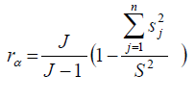
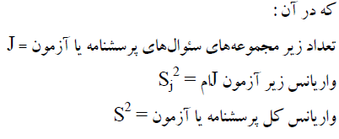
براي محاسبه ضريب آلفاي كرونباخ ابتدا بايد واريانس نمره هاي هر زير مجموعه سوال هاي پرسشنامه و واریانس كل را محاسبه كرد. سپس با استفاده از فرمول زير مقدار ضريب آلفا را محاسبه مي كنيم.
فصل سوم:
روش تحقیق
روايی و پايايی پرسشنامه
جامعه و
نمونه آماری
نمونه آماری و روش محاسبه حجم نمونه
روش
نمونه گيری
روش تجزيه و تحليل اطلاعات

Slide 19
جامعة آماري: جامعه آماري اين پژوهش مديران و كارشناسان آموزشي سازمان ها ، شركت ها و كليه استفاده كنندگان (اعم از سازمان ها و دانشجويان سازمان هاي مختلف مشغول به تحصيل در اين گونه مراكز ) از دوره هاي آموزش الكترونيك در دانشگاه هاي ايران مي باشند. قلمرو مكاني تحقيق: قلمرو مكاني اين تحقيق كليه استفاده كنندگان از سيستم آموزش الكترونيكي در استان قم مي باشد. قلمرو زماني تحقيق: قلمرو زماني اين پژوهش اوايل بهمن ماه سال 89 تا اواخر خرداد 90 می باشد.
فصل سوم:
روش تحقیق
روايی و پايايی پرسشنامه
جامعه و
نمونه آماری
نمونه آماری و روش محاسبه حجم نمونه
روش
نمونه گيری
روش تجزيه و تحليل اطلاعات

Slide 20
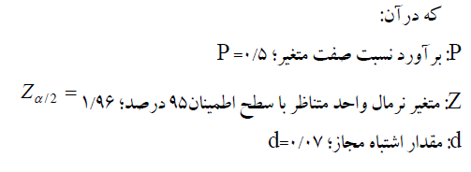
در اين تحقيق از آن جايي كه جامعه مورد نظر كه همان كلية استفاده كنندگان از سيستم آموزش الكترونيكي در استان قم است نامحدود در نظر گرفته شده است، بنابراين جهت محاسبة حجم نمونة مورد نياز براي پژوهش از رابطه جامعه نامحدود استفاده گرديده است .
براي تعيين نمونه مورد نظر از فرمول آماري زير استفاده گرديد كه در آن سطح اطمينان 95 % و خطاي برآوردي 7% لحاظ گرديده است.
فصل سوم:
روش تحقیق
روايی و پايايی پرسشنامه
جامعه و
نمونه آماری
نمونه آماری و روش محاسبه حجم نمونه
روش
نمونه گيری
روش تجزيه و تحليل اطلاعات

Slide 21
به دليل اين كه تعداد جامعه آماري مشخص مي باشد و شانس افراد براي انتخاب شدن باهم يكسان است لذا از روش نمونه گيري تصادفي ساده استفاده مي شود.
فصل سوم:
روش تحقیق
روايی و پايایی پرسشنامه
جامعه و
نمونه آماری
نمونه آماری و روش محاسبه حجم نمونه
روش
نمونه گيری
روش تجزيه و تحليل اطلاعات

Slide 22
در اين بررسي براي آزمودن فرضيات تحقيق و يافتن پاسخ از آزمون تي -استيودنت و فريدمن ، در نرم افزار آماری (Spss) استفاده گردید. علاوه بر بهره گیری از نرم افزار فوق به توصیف داده ها از قبیل جداول فراوانی، میانگین، مد، نما و ... توجه شده است.کلیه نتایج آماری در سطح اطمینان 95 درصد مورد تجزیه و تحلیل قرار گرفته است.
فصل سوم:
روش تحقیق
روايی و پايايی پرسشنامه
جامعه و
نمونه آماری
نمونه آماری و روش محاسبه حجم نمونه
روش
نمونه گيری
روش تجزيه و تحليل اطلاعات

Slide 23
آزمون tتك نمونه اي زماني مورد استفاده قرار مي گيرد كه يك نمونه از جامعه داريم و مي خواهيم ميانگين آن را با يك حالت معمول و رايج و استاندارد و يا حتي يك عدد فرضي مورد انتظار مقايسه كنيم.
در این آزمون،فرضیه مطرح شده در مورد میانگین جامعه در سطح خطای α مورد بررسی قرار می گیرد. آماره t در این آزمون دارای درجه آزادی n-1 بوده و به کمک رابطه زیر محاسبه می شود.
فصل سوم:
روش تحقیق
آزمون t
آزمون فريد من

Slide 24
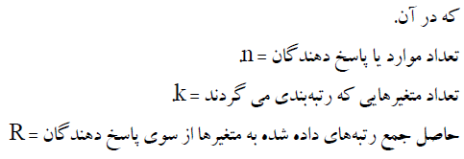
اين آزمون هنگامي به كار مي رود كه داده هاي آماري حداقل ترتيبي باشند و بتوان با مفهوم ترتيبي آنها را در رده بندي دو طرفه مرتب نمود.
به كمك اين آزمون مي توان متغيرهاي موجود در تحقيق را از نظر يكساني اولويت مورد آزمون قرار داد.
آماره آزمون فريدمن به شرح زير تعريف مي شود.
فصل سوم:
روش تحقیق
آزمون t
آزمون فريد من

Slide 25
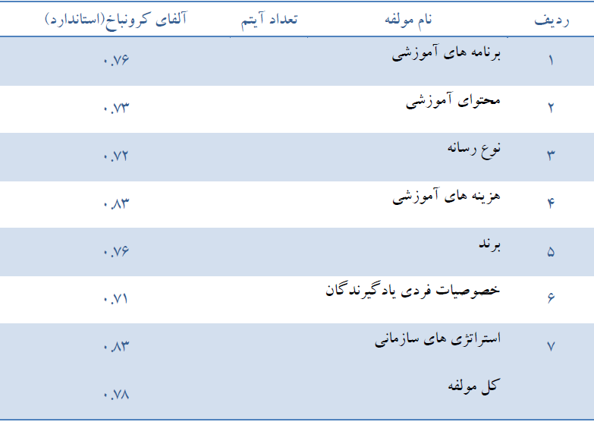
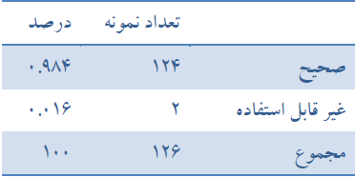
در اين بخش از تجزيه و تحليل آماري به بررسي پرسشنامه هاي توزيع شده و چگونگي توزيع نمونه هاي آماري از حيث متغيرهايي چون جنسيت، سن و سطح تحصيلات پرداخته مي شود.
پرسشنامه هاي تحقيق حاضر از طريق پست الكترونيكي و حضوري در اختيار نمونه آماري قرار گرفته اند، جمعاً 170 پرسشنامه ارسال و توزيع گرديد . در نهايت 126 پرسشنامه برگشت داده شد كه نشان دهنده نرخ برگشت 74 درصدي مي باشد. اما مسئله اينجاست كه تعدادي از پرسشنامه ها حتي با توجه به رعايت موارد پرسشگري نيز به طور صحيح تكميل نشدند و صلاحيت پذيرش در محاسبات آماري را اخذ ننمودند. كه مجبور شديم 2 عدد از پرسشنامه ها را از جمع آنها حذف نمائيم.
فصل چهارم:
تجزیه تحلیل اطلاعات
آمار توصیفی
جنسيت
پاسخ دهندگان
سطح تحصيلات
پاسخ دهندگان
سن
سابقه خدمت

Slide 26
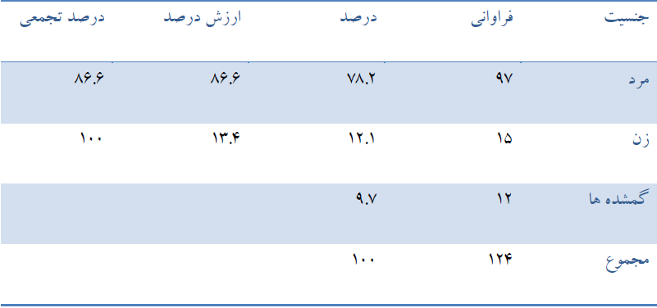
فصل چهارم:
تجزیه تحلیل اطلاعات
آمار توصیفی
جنسيت
پاسخ دهندگان
سطح تحصيلات
پاسخ دهندگان
سن
سابقه خدمت

Slide 27
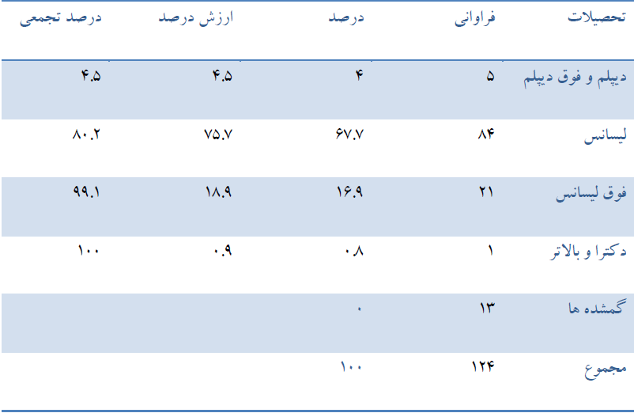
فصل چهارم:
تجزیه تحلیل اطلاعات
آمار توصیفی
جنسيت پاسخ دهندگان
سطح تحصيلات
پاسخ دهندگان
سن
سابقه خدمت

Slide 28
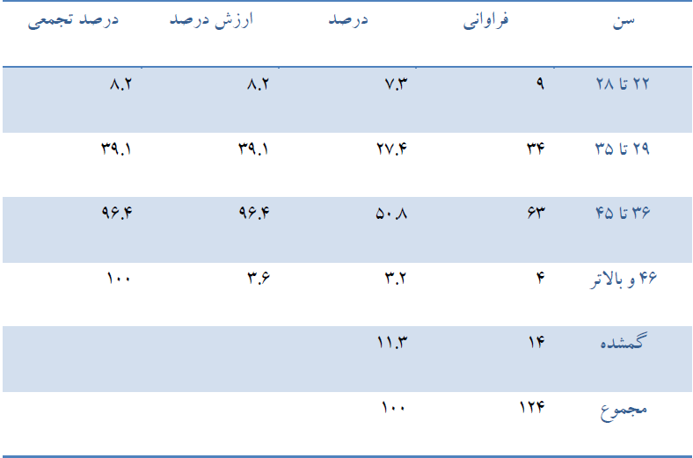
فصل چهارم:
تجزیه تحلیل اطلاعات
آمار توصیفی
جنسيت
پاسخ دهندگان
سطح تحصيلات
پاسخ دهندگان
سن
سابقه خدمت

Slide 29
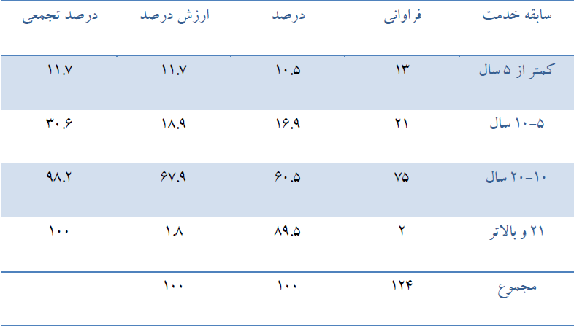
فصل چهارم:
تجزیه تحلیل اطلاعات
آمار توصیفی
جنسيت
پاسخ دهندگان
سطح تحصيلات
پاسخ دهندگان
سن
سابقه خدمت

Slide 30
آزمون فرضيه هاي تحقيق: چون متغير هاي تحقيق از نوع ترتيبي بوده به اين منظور از طريق آزمون كولموگروف و اسميرنوف نرمال بودن توزيع داده ها بررسي شد . پس از اطمينان از توزيع نرمال بودن داده ها، از آزمون t تک نمونه ای استفاده می شود.
فصل چهارم:
تجزیه تحلیل اطلاعات
آمار استنباطی
آزمون نرمال
آزمون فرضیه برنامه های آموزشی
آزمون فرضیه محتوای آموزشی
آزمون فرضیه رسانه و روش های مناسب ارائه

Slide 31
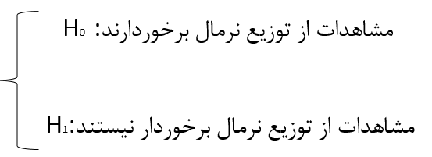
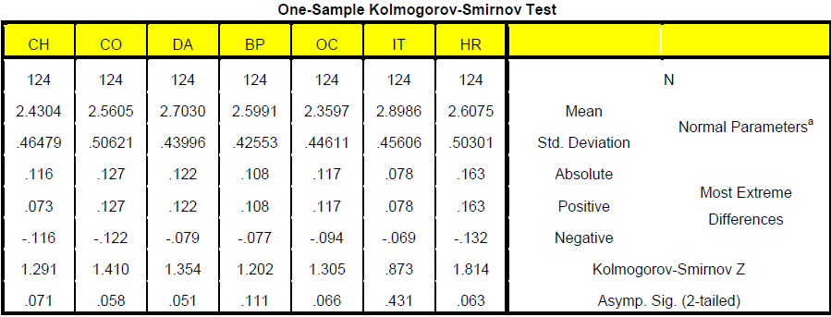
فصل چهارم:
تجزیه تحلیل اطلاعات
آمار استنباطی
آزمون نرمال
آزمون فرضیه برنامه های آموزشی
آزمون فرضیه محتوای آموزشی
آزمون فرضیه رسانه و روش های مناسب ارائه

Slide 32
همانطور كه در جداول مشاهده مي شود سطح معني داري آزمون براي تمام متغيرهاي مورد نظر رد و فرضیه تایید می شود؛ لذا فرضیه سطح خطا قابل پذیرش می گیرد و مشخص می گردد که همه متغیرها نرمال هستند و برای بررسی آنها می بایست از آزمون های پارامتریک استفاده شود. در این پژوهش جهت بررسی فرضیات تحقیق از آزمون های میانگین یک جامعه t استفاده گردیده است.
فصل چهارم:
تجزیه تحلیل اطلاعات
آمار استنباطی
آزمون نرمال
آزمون فرضیه برنامه های آموزشی
آزمون فرضیه محتوای آموزشی
آزمون فرضیه رسانه و روش های مناسب ارائه

Slide 33
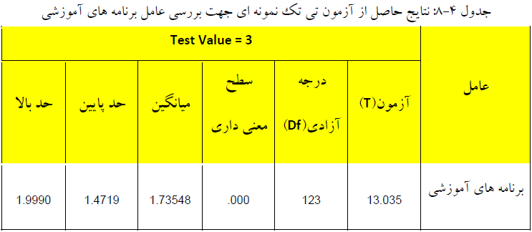
فصل چهارم:
تجزیه تحلیل اطلاعات
آمار استنباطی
آزمون نرمال
آزمون فرضیه برنامه های آموزشی
آزمون فرضیه محتوای آموزشی
آزمون فرضیه رسانه و روش های مناسب ارائه

Slide 34
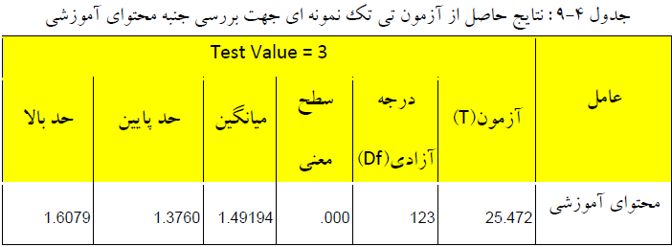
فصل چهارم:
تجزیه تحلیل اطلاعات
آمار استنباطی
آزمون نرمال
آزمون فرضیه برنامه های آموزشی
آزمون فرضیه محتوای آموزشی
آزمون فرضیه رسانه و روش های مناسب ارائه

Slide 35
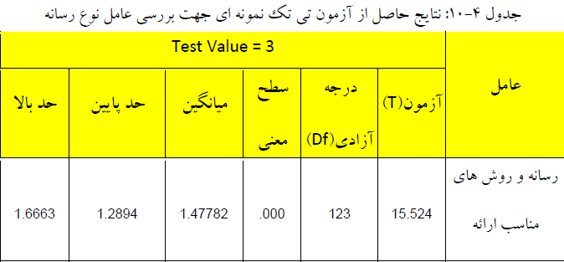
فصل چهارم:
تجزیه تحلیل اطلاعات
آمار استنباطی
آزمون نرمال
آزمون فرضیه برنامه های آموزشی
آزمون فرضیه محتوای آموزشی
آزمون فرضیه رسانه و روش های مناسب ارائه

Slide 36
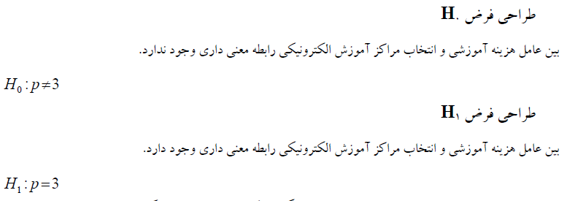
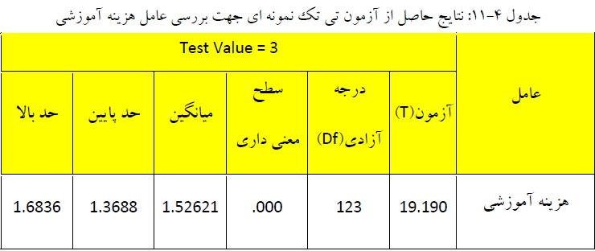
فصل چهارم:
تجزیه تحلیل اطلاعات
آزمون فرضیه هزینه آموزشی
آزمون فرضیه برند
آزمون فرضیه خصوصیات فردی یادگیرندگان
آزمون فرضیه استراتژی های سازمانی
آزمون
تحليل واريانس فريدمن

Slide 37
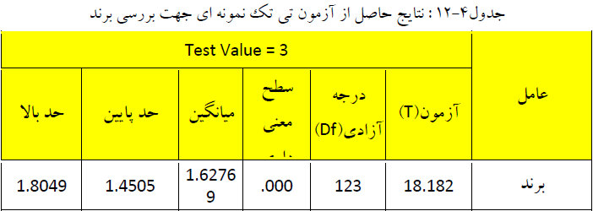
فصل چهارم:
تجزیه تحلیل اطلاعات
آزمون فرضیه هزینه آموزشی
آزمون فرضیه برند
آزمون فرضیه خصوصیات فردی یادگیرندگان
آزمون فرضیه استراتژی های سازمانی
آزمون
تحليل واريانس فريدمن

Slide 38
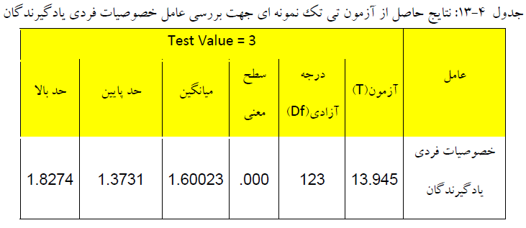
فصل چهارم:
تجزیه تحلیل اطلاعات
آزمون فرضیه هزینه آموزشی
آزمون فرضیه برند
آزمون فرضیه خصوصیات فردی یادگیرندگان
آزمون فرضیه استراتژی های سازمانی
آزمون
تحليل واريانس فريدمن

Slide 39
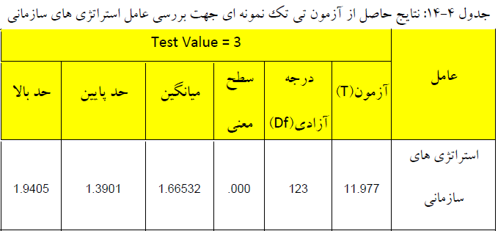
فصل چهارم:
تجزیه تحلیل اطلاعات
آزمون فرضیه هزینه آموزشی
آزمون فرضیه برند
آزمون فرضیه خصوصیات فردی یادگیرندگان
آزمون فرضیه استراتژی های سازمانی
آزمون
تحليل واريانس فريدمن

Slide 40
جهت بررسي برابري اولويت بندي هر يك از عوامل مرتبط با عوامل انتخاب آموزش الكترونيكي از آزمون فريدمن استفاده گرديده است.
فصل چهارم:
تجزیه تحلیل اطلاعات
آزمون فرضیه هزینه آموزشی
آزمون فرضیه برند
آزمون فرضیه خصوصیات فردی یادگیرندگان
آزمون فرضیه استراتژی های سازمانی
آزمون
تحليل واريانس فريدمن

Slide 41
خروجی Spss شامل دو جدول می باشد. در جدول نخست، میانگین رتبه های هر متغیر ارائه شده و در جدول دوم نیز مشخصات آماری و آماره ارائه گردیده است. با توجه به خروجی Spss مقدار عدد معنی داری (Sig) کمتر از 0/01 و نزدیک به صفر بوده و از سطح معنی داری استاندارد کمتر است.
بنابراین فرض در سطح اطمینان %95 تائید نمی شود. بنابراین می توان گفت عوامل مرتبط با انتخاب مراکز آموزش الکترونیکی رتبه های یکسانی ندارند.
فصل چهارم:
تجزیه تحلیل اطلاعات
آزمون فرضیه هزینه آموزشی
آزمون فرضیه برند
آزمون فرضیه خصوصیات فردی یادگیرندگان
آزمون فرضیه استراتژی های سازمانی
آزمون
تحليل واريانس فريدمن

Slide 42
فصل چهارم:
تجزیه تحلیل اطلاعات
آزمون فرضیه هزینه آموزشی
آزمون فرضیه برند
آزمون فرضیه خصوصیات فردی یادگیرندگان
آزمون فرضیه استراتژی های سازمانی
آزمون
تحليل واريانس فريدمن

Slide 43
برنامه های آموزشی بر انتخاب مراکز آموزش الکترونیکی تاثیرگذار است. (فرضیه اول)
محتوای آموزشی بر انتخاب مراکز آموزش الکترونیکی تاثیرگذار است. (فرضیه دوم)
انتخاب رسانه و روش های مناسب ارائه بر انتخاب مراکز آموزش الکترونیکی تاثیرگذار است. (فرضیه سوم)
هزینه های آموزشی بر انتخاب مراکز آموزش الکترونیکی تاثیرگذار است. (فرضیه چهارم)
برند بر انتخاب مراکز آموزش الکترونیکی تاثیرگذار است. (فرضیه پنجم)
خصوصیات فردی یادگیرندگان بر انتخاب مراکز آموزش الکترونیکی تاثیرگذار است. (فرضیه ششم)
استراتژی های سازمانی بر انتخاب مراکز آموزش الکترونیکی تاثیرگذار است. (فرضیه هفتم)
فصل پنجم:
نتیجه گیری و پیشنهادات
نتیجه گیری
پیشنهادات کاربردی

Slide 44
در تمام فرض های آماری علامت نامساوی به اشتباه در فرض صفر قرار داده شده است!!!
فصل پنجم:
نتیجه گیری و پیشنهادات
نتیجه گیری
اشتباهات

Slide 45
سازمان ها و يا دانشگاه هاي ارائه دهنده آموزش هاي كاربردي براي دسترسي به بخش عظيمي از بازار آموزش الكترونيكي بايد موارد زير را بيشتر در نظر بگيرد:
فصل پنجم:
نتیجه گیری و پیشنهادات
نتیجه گیری
پیشنهادات کاربردی

Slide 46
سازمان ها و يا دانشگاه هاي ارائه دهنده آموزش هاي كاربردي براي دسترسي به بخش عظيمي از بازار آموزش الكترونيكي بايد موارد زير را بيشتر در نظر بگيرد:
برند:
تلاش در جهت افزايش ميزان شهرت و اعتبار مركز ارائه دهنده خدمات كه مي تواند از طريق ارائه خدمات با كيفيت بهتر و تبليغات بيشتر به آن دست يابد
اعتماد سازي بين متقاضيان آموزش الكترونيكي و مركز ارائه دهنده خدمات كه اين نيز با افزايش همكاري بين سازمانها و مراكز اموزش الكترونيكي حاصل مي شود
تلاش در جهت بهبود هر چه بيشتر جايگاه برند مركز ارائه دهنده خدمت
تلاش در جهت ارائه خدمات بهتر و با كيفيت تر نسبت به ساير مراكز با الگوبرداري از مراكز آموزش الكترونيكي در ساير كشورها
ارزش آفريني براي متقاضيان آموزش الكترونيكي
فصل پنجم:
نتیجه گیری و پیشنهادات
نتیجه گیری
پیشنهادات کاربردی

Slide 47
استراتژي هاي سازماني:
تبليغ در جهت آموزش مبتني بر فناوري اطلاعات و ارتباطات
شناسايي استراتژي سازماني مبتني بر استفاده از آموزش در هر زمان و مكان
نوع رسانه و روشهاي مناسب ارائه:
بهبود سيستم تعامل با تسهيل كننده هاي يادگيري( استاد، سخنران، و نمايش دهنده ها و ...) با استفاده از ابزارهاي همچون چت روم، ارتباطات صوتي و تصويري با سرعت مناسب
ايجاد كانالهاي مناسب اطلاعاتي ميان كاركنان و دانشجويان
افزايش پهناي باند شبكه جهت استفاده بهينه از سيستم مورد استفاده در آموزش الكترونيكي
استفاده از اطلاعات محرك شامل متن، تصاوير ساكن، تصاوير متحرك
افزايش و بالا بردن سطح امنيت شبكه با استفاده از شناسايي نقاط ضعف سيستم حاضر
افزايش امكان دسترسي به شبكه
استفاده از پشتيباني رنگ ها، صدا، ورودي هاي لمسي
فصل پنجم:
نتیجه گیری و پیشنهادات
نتیجه گیری
پیشنهادات کاربردی

Slide 48
خصوصيات فردي يادگيرنده:
آموزش اوليه به يادگيرندگان براي مهارت افزايي در فناوري اطلاعات
اصلاح نگرش و طرز فكر نسبت فناوري اطلاعات و ارتباطات
ارائه آگاهي نسبت به سيستم آموزشي
محتواي آموزشي:
متناسب سازي محتواي آموزشي با دوره هاي يادگيري الكترونيكي
استانداردسازي براي توسعه دروس
كاربردي تر نمودن دروس ارائه شده
سهولت استفاده از محتوا
كيفيت محتواهاي آموزشي
استفاده از صوت و تصوير
فصل پنجم:
نتیجه گیری و پیشنهادات
نتیجه گیری
پیشنهادات کاربردی

Slide 49
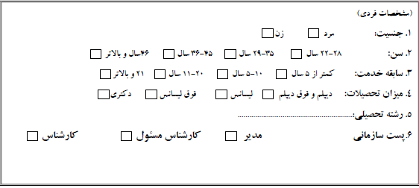
ضمائم
پرسش نامه

Slide 50
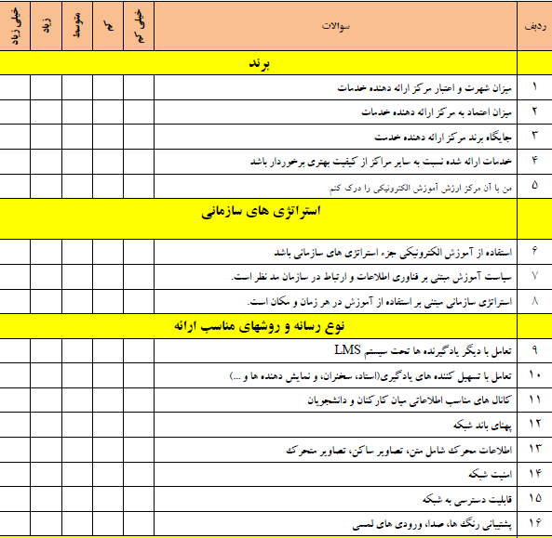
ضمائم
پرسش نامه

Slide 51
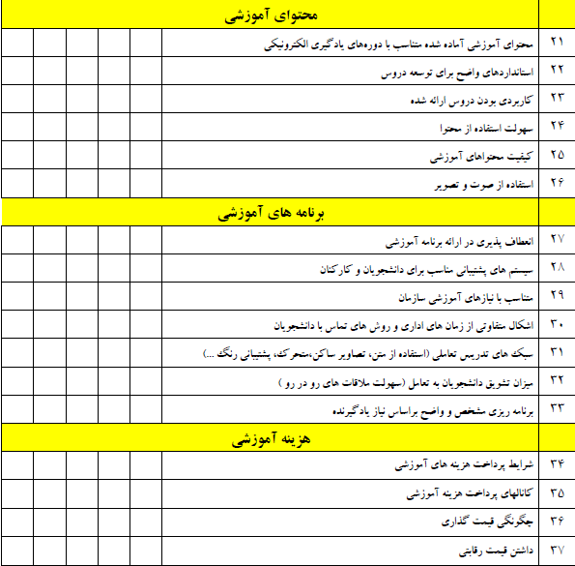
ضمائم
پرسش نامه

